Slide 1
Introduction
Les drones sont un phénomène récent, rendu très populaires par leur présence sur le marché de loisir.
Quelle est la législation Française encadrant leur utilisation ?
La place occupée par le marché des drones dans le paysage économique national et international ?
La part de marché pour les drones à usages professionnels ?
Comment sont utilisés les drones dans le monde professionnel ?
Comment fonctionnent-ils ?
Les failles de sécurités révélées et potentielles.
Quel drone pour quel usage ?
Les innovations technologiques vont-elles augmenter la place des drones dans notre société ?
Quels en seraient les enjeux ?

Slide 2
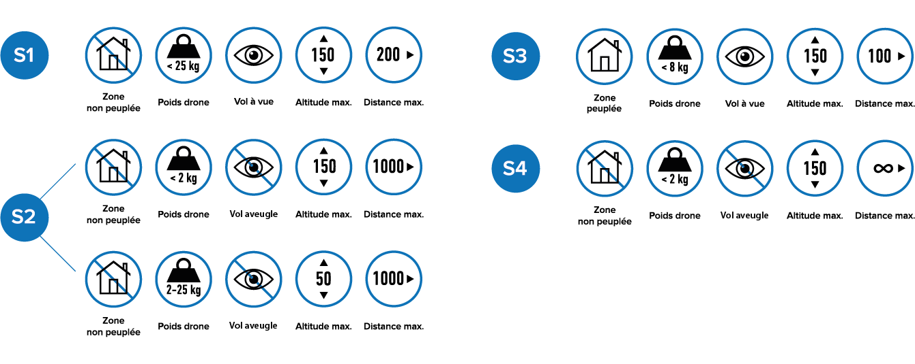
La législation en France
Une législation spécifique pour les « activités particulières » construite autour de 4 scénarios opérationnels
Seul le scénario S4 permet le survol de tiers.
Il nécessite un certificat d’aptitude « pratique » au pilotage d’un aéronef habité.

Slide 3
La législation en France
Quelques règles d’ordre général
L’exploitant doit déclarer son activité et être en possession d’un M.A.P.
Le pilote doit avoir au minimum un certificat d’aptitude « théorique » au pilotage d’un aéronef habité.
Les vols de nuit sont interdits (sauf dérogation).
La future loi prévoit un enregistrement informatique de tous les drones.
L’épandage de produits phytopharmaceutique par voie aérienne est interdit.
Un cadre législatif bien défini pour favoriser le développement d’un nouveau secteur économique.

Slide 4
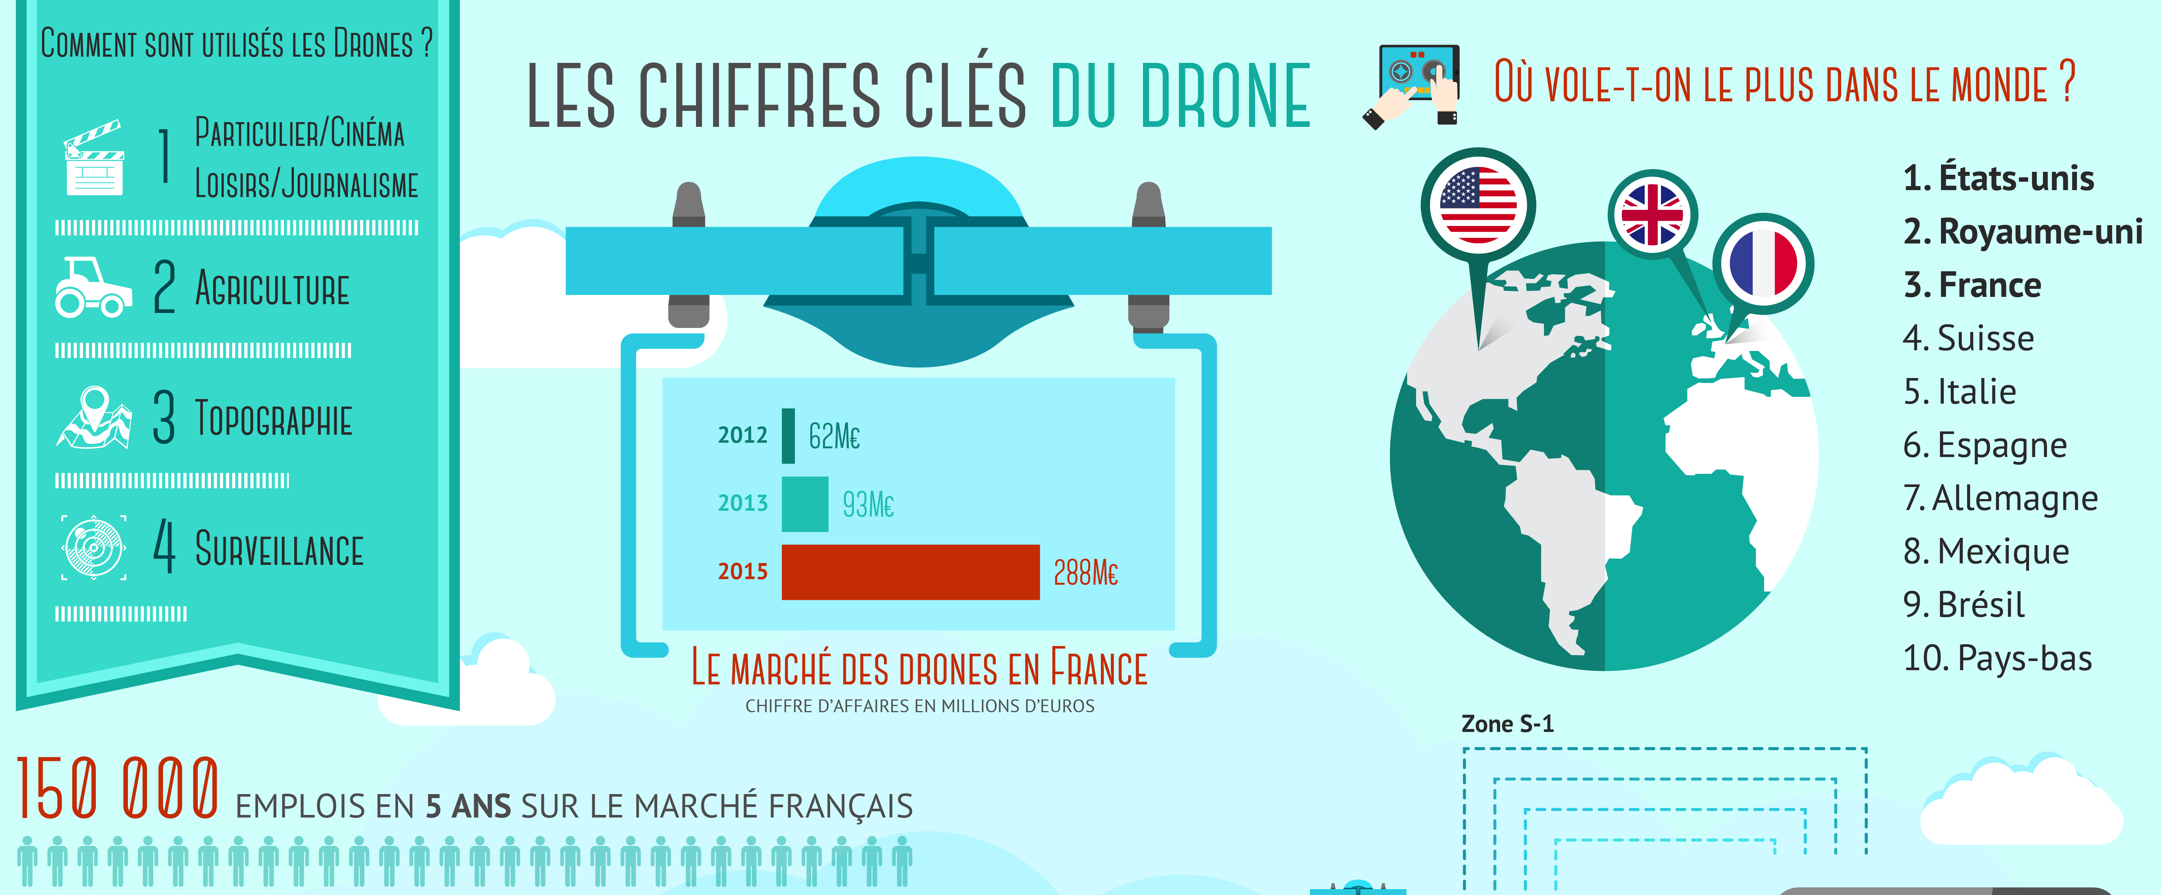
Le marché des drones en France
La France est un pays où on peut utiliser les drones. Ce qui en fait un pays pionnier dans de domaine.
288 Millions de C.A. en 2015 en totalisant l’ensemble des drones civiles.
Une forte utilisation dans le cinéma, l’agriculture et la topographie.

Slide 5
Le marché des drones dans le monde
Étude de la société de conseils Gartner
Chiffre d’affaire en Milliard de dollars
Unités produits en Milliard

Slide 6
Le marché des drones dans le monde
Étude de la société de conseils Gartner
Secteur de l’agriculture arrivé à saturation => Peu de moyen + faible valeur ajoutée des drones
Les progrès techniques vont imposés une concurrence des drones de loisirs sur les drones professionnels
Industrie des drones professionnels => une migration d’une plus-value matérielle vers une plus-value logicielle
A l’horizon 2020, une part de marché prévue de 1 % pour l’usage des drones dans la livraison (pratiques internes).
Un fantasme peu rentable...

Slide 7
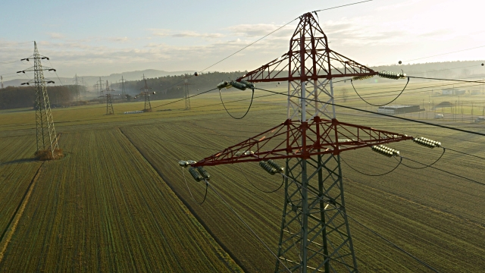
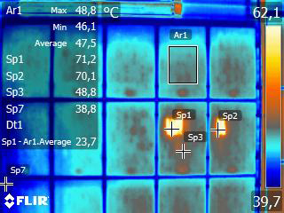
A quoi servent les drones ?
Dans l’industrie
Inspection longues distances (voies ferrées, pipeline, réseau électrique)
Recherche de défauts par infra-rouge (cellules photovoltaïques)

Slide 8
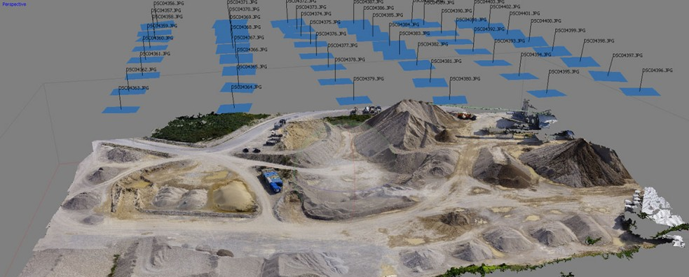
A quoi servent les drones ?
Dans le bâtiment
Photogrammétrie (Modélisation 3D, calcul de cubature, topographie, réalisation de cartes)
Recherche de défauts d’isolation par infra-rouge (thermographie)

Slide 9
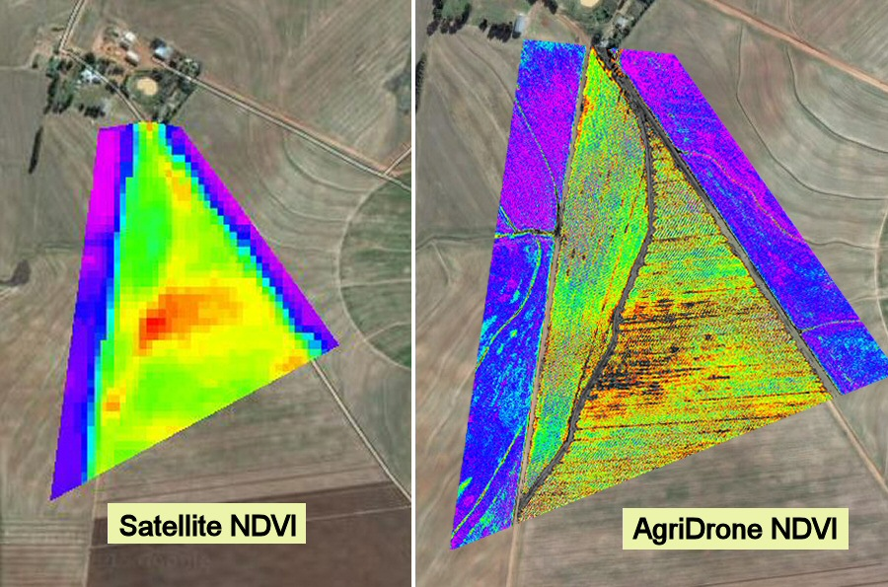
A quoi servent les drones ?
Dans l’agriculture de précision
Les drones permettent de mesurer le taux de chlorophylle, les besoins en azote et le stress hydrique. Grâce à cela on peut optimiser l’épandage des engrais, l’arrosage et le moment des récoltes.

Slide 10
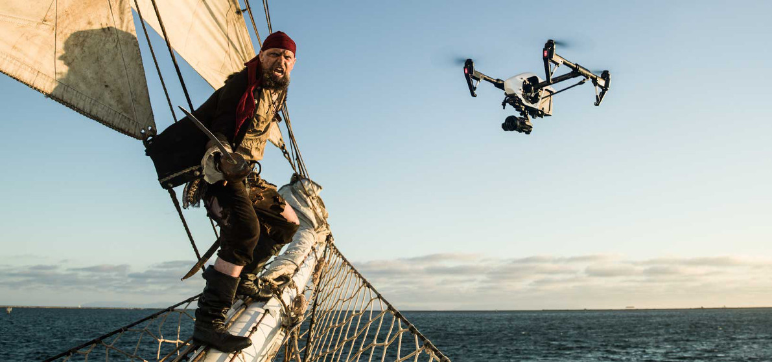
A quoi servent les drones ?
Dans le cinéma et les media
Capacité à faire des prises de vues aériennes ou depuis des endroits inaccessibles. (à moindre coût)

Slide 11
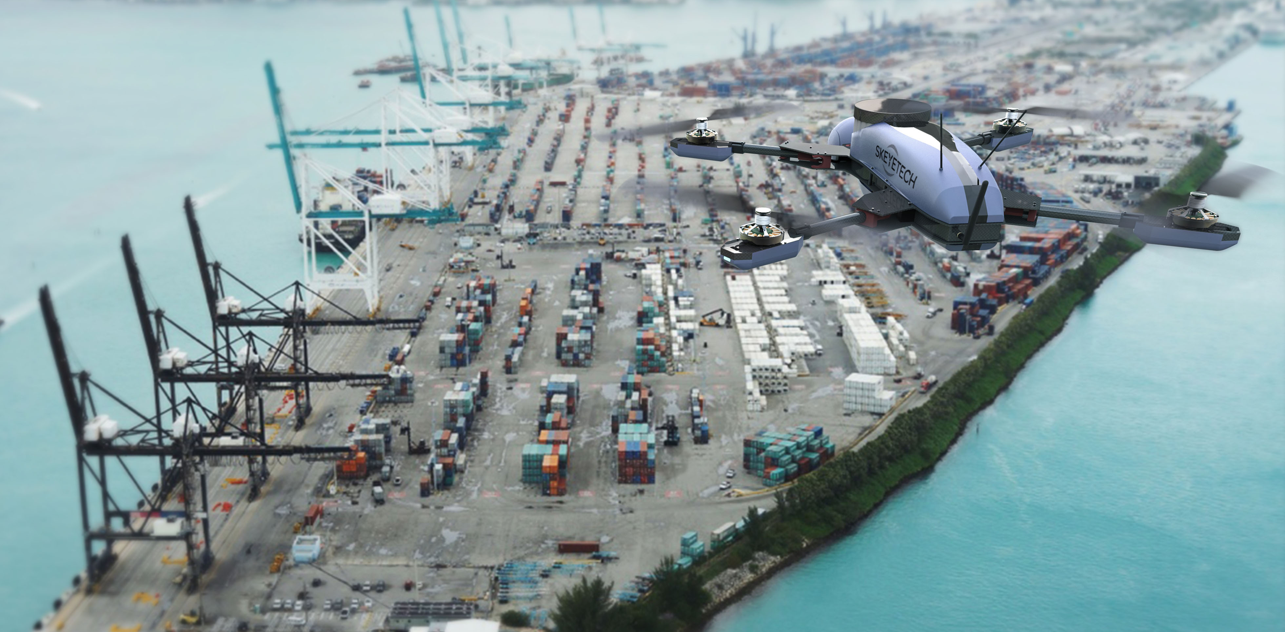
A quoi servent les drones ?
Dans la surveillance
Permet de faire des rondes sur des zones étendues

Slide 12
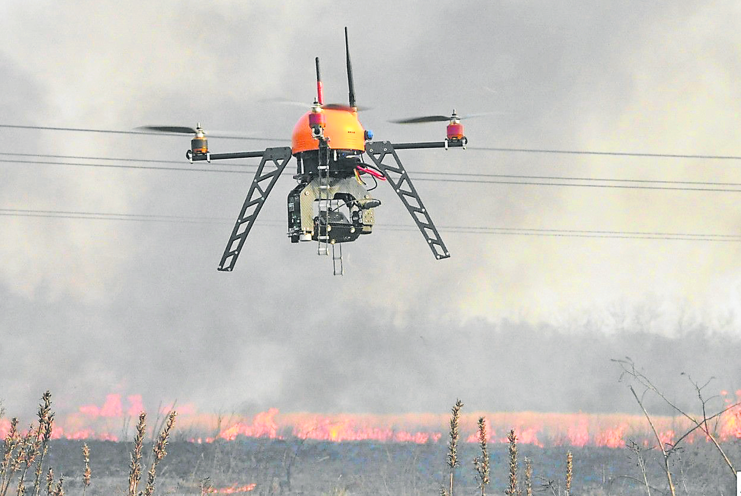
A quoi servent les drones ?
Dans les services de secours
Permettent de faire un état des lieux rapide

Slide 13
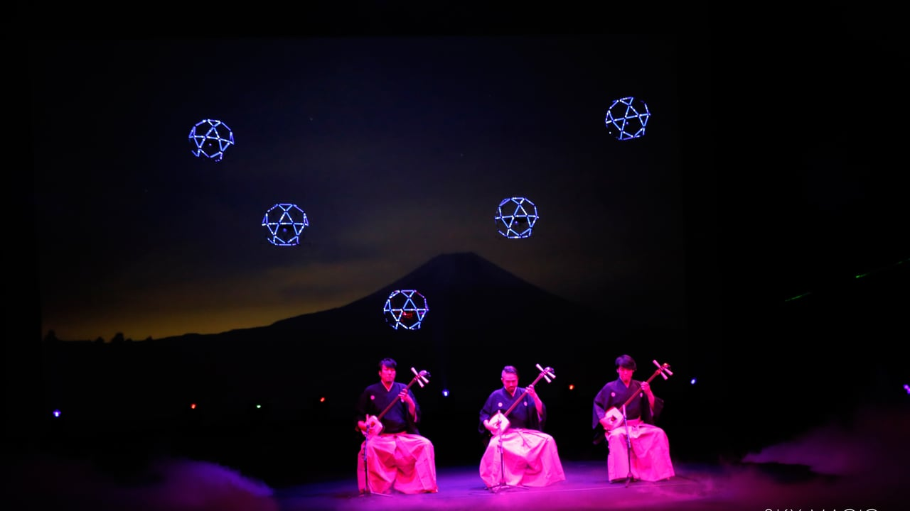
A quoi servent les drones ?
Dans les arts du spectacle
Introduction d’éléments aériens dans les mises en scènes. Des nouvelles formes de sons et lumières.

Slide 14
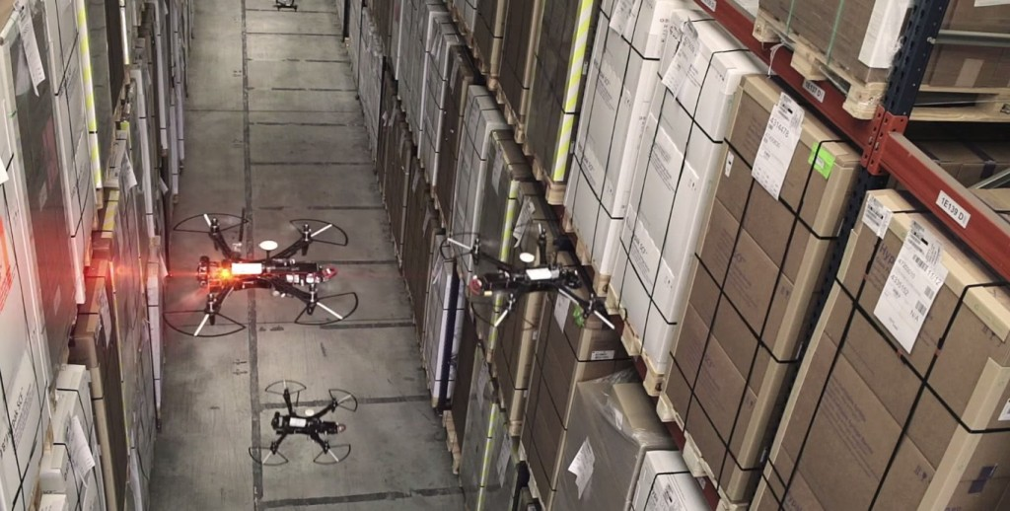
A quoi servent les drones ?
Pour des besoins spécifiques
Exemple du drone entrepôt pour faire des inventaires

Slide 15
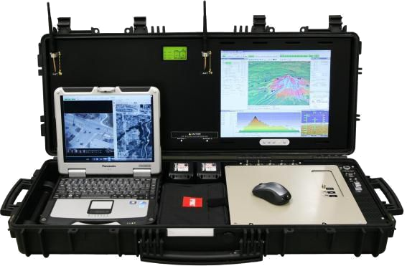
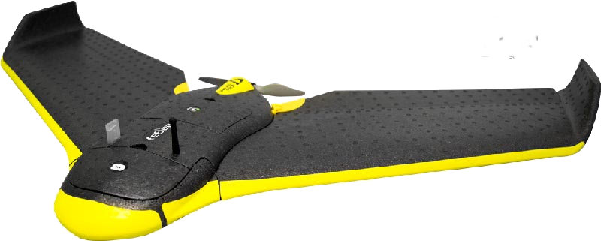

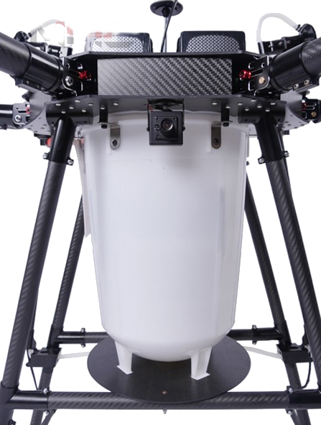

La technologie des drones
La notion de système de drone (UAS)
Une station au sol
Un drone
Un moyen de communication
Une charge utile
Un pilote

Slide 16
La technologie des drones
La station au sol
Les plus simples permettent la commande directe du drone et l’affichage de la télémétrie (données de navigation).
A cette configuration on peut adjoindre un moniteur vidéo avec son propre module de transmission.
Un module de commande peut être ajouté pour la caméra.
Les stations complètes sont des ordinateurs comprenant une suite logicielle permettant de faire de la programmation de vol et de traiter les données renvoyées par le drone.

Slide 17
La technologie des drones
Le drone
des batteries
des moteurs
un ou des modules d’émission et de réception (commande drone + caméra / télémétrie / signal vidéo)
un contrôleur de vol (ou carte de navigation). Il exécute le logiciel d’autopilotage. Il peut être utilisé seul ou comme périphérique d’une carte mère. Certaines cartes mères intègrent les composants du contrôleur de vol.
Un GPS (peut être intégré au contrôleur de vol)
Des capteurs (une caméra est un capteur)

Slide 18
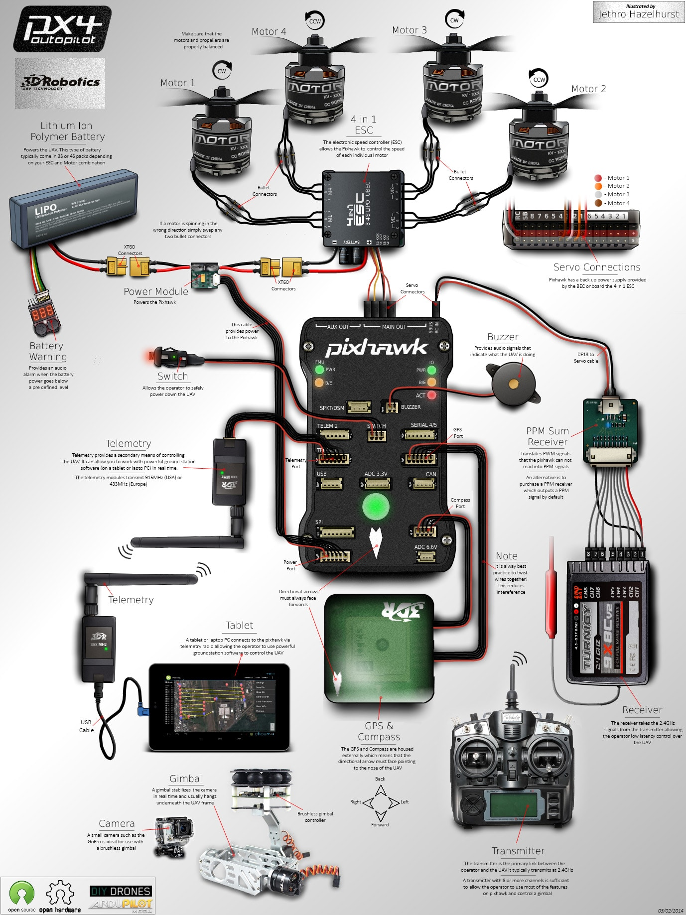
La technologie des drones
Le drone (architecture simple)
Le contrôleur de vol est le cœur du système mais a un nombre limité de périphérique.
Impossibilité de programmer des comportement complexe comme le tracking ou l’évitement d’obstacles.

Slide 19
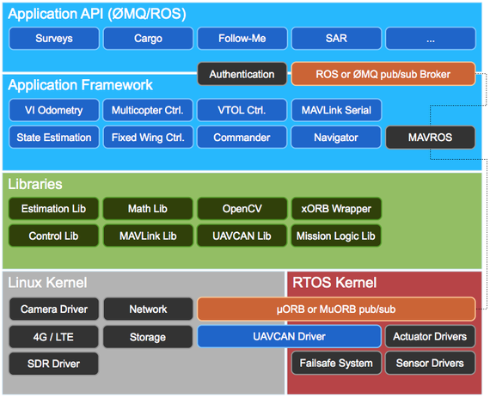
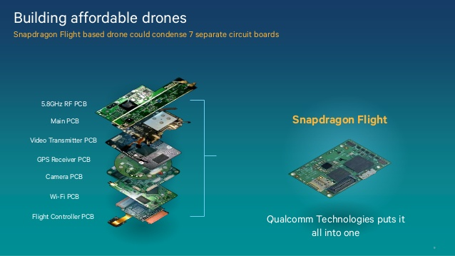
La technologie des drones
Le drone (architecture intégrée)
Un système intégré ou centralisé permet le développement de fonctionnalités comme le « tracking » ou l’évitement d’obstacles.
La contrôleur de vol Snapdragon et le système d’exploitation PX4 (On peut développer ses propres programmes)

Slide 20
La technologie des drones
Les moyens de communication
La radio-commande : télémétrie, commandes et vidéo, sur des canaux séparés.
Wi-Fi : télémétrie, commandes et vidéo sur des canaux communs ou séparés (portée limitée).
4G LTE : télémétrie (portée étendue). Les systèmes LTE complets sont en développement.

Slide 21
La technologie des drones
Les failles de sécurité
Attaques sur les drones de loisirs : Icarus (DSMx) et attaques sur l’AR drone Parrot (Attaque informatique)
Les drones sont des ordinateurs volants. Pour le moment les systèmes propriétaires protègent les drones professionnels. Les systèmes ouverts comme Snapdragon Flight les exposent. (!!!! => une migration confirmée ?)
Nécessité de maîtriser son système et de mettre en place une politique de sécurité sur l’ensemble du système.
4G LTE : Les systèmes de drones seront-ils isolés du réseaux internet ?

Slide 22
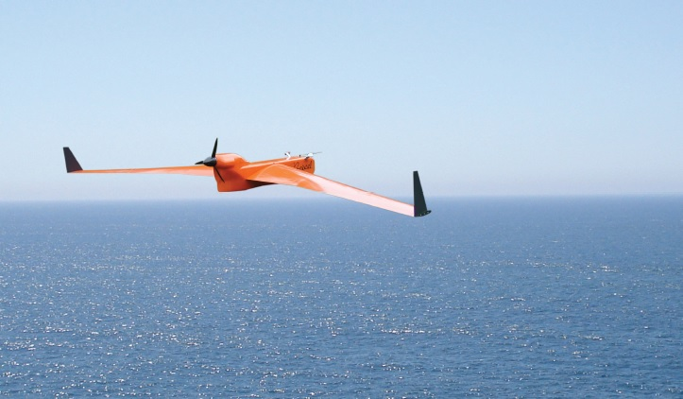
Les types de drone
Les drones à voilures fixes
Longue portée. Pilotés hors vue par programmation de vol
Autonomie (portance naturelle)
Chers
Scénarios S2 et S4

Slide 23
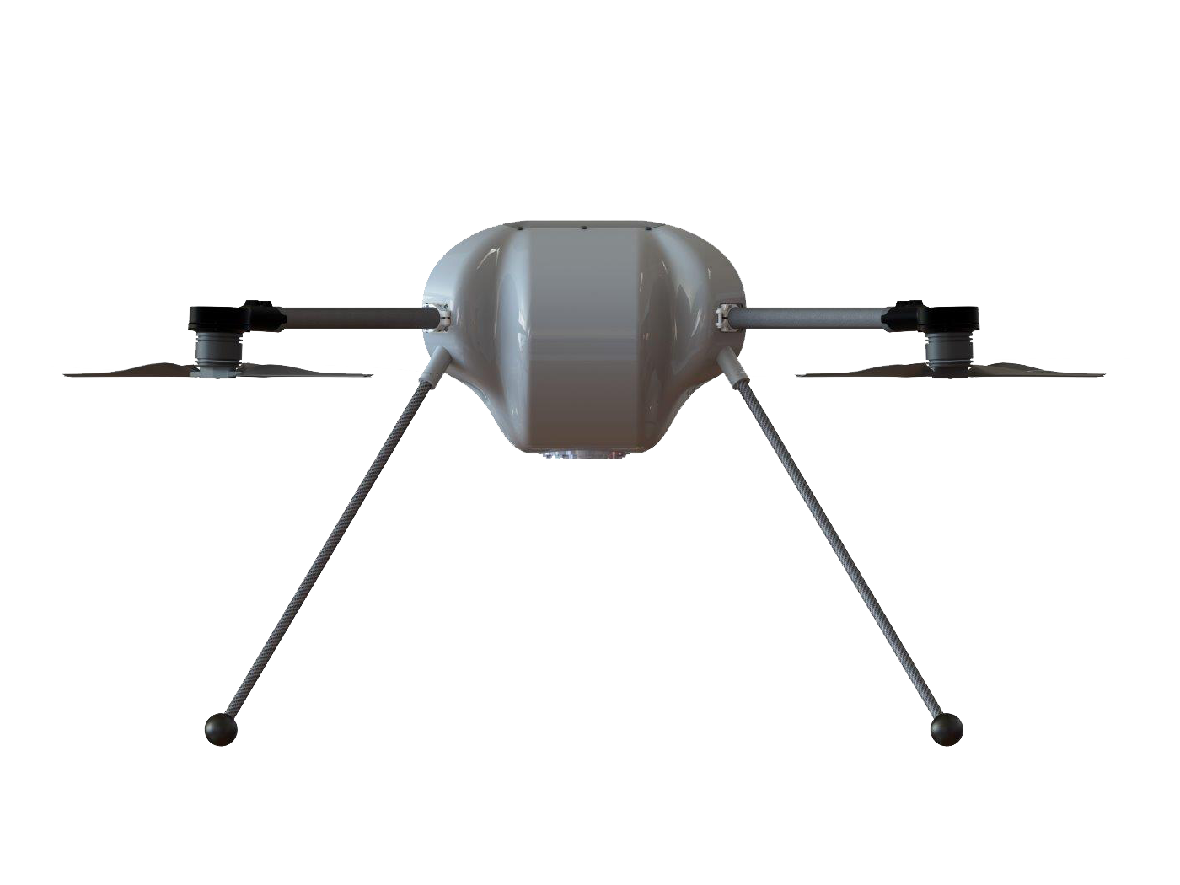
Les types de drone
Les drones à voilures tournantes (légers)
Courte portée. Pilotés en vue par commande directe ou par programmation de vol.
Multitâches. Pas de travaux en hauteur
économiques
Scénarios S1, S2 et S3

Slide 24
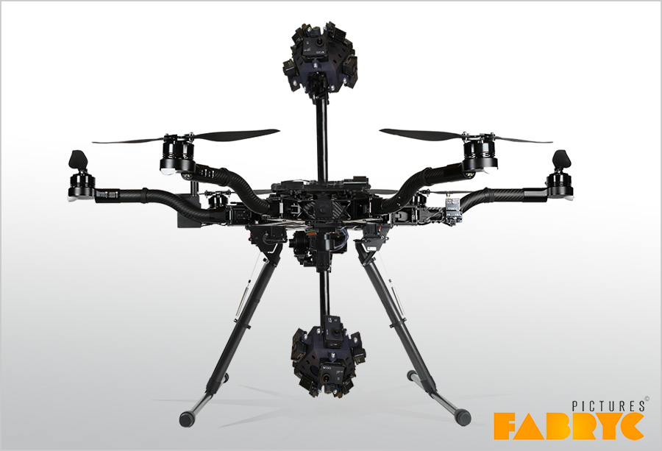
Les types de drone
Les drones à voilures tournantes (porteurs)
Courte portée. Pilotés en vue par commande directe ou par programmation de vol.
Tâche spécifique.
Chers
Principalement Scénarios S1 et S3

Slide 25
Les types de drone
Comparatif

Slide 26
Les enjeux sociétaux
Importance d’un cadre législatif solide (bien défini)
Large expansion ou marché de niche ? => Au delà du fantasme : La rentabilité.

Slide 27
Les innovations technologiques
Intelligence Artificielle => Auto-pilote apprenant et évolutif (adaptation à l’environnement)
LTE/5G => Possibilité de contrôler une flotte de drone sur un réseau étendu

Slide 28
Pour finir
Merci de votre attention
Des questions ?

